Slide 1
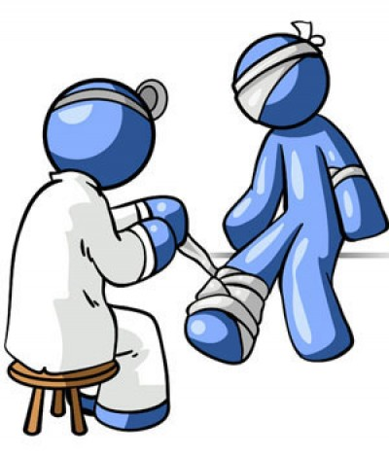
ПЕРВАЯ ДОВРАЧЕБНАЯ ПОМОЩЬ ПРИ ДТП
«Единственный путь, ведущий к знаниям -это деятельность.»
Б.Шоу

Slide 2
Задачи:
1. ЗНАКОМСТВО С ОРГАНИЗАЦИОННО-ПРАВОВЫМИ АСПЕКТАМИ ОКАЗАНИЯ ПЕРВОЙ ПОМОЩИ.
2. ИЗУЧЕНИЕ ПОРЯДКА ОКАЗАНИЯ ПОМОЩИ ПОСТРАДАВШИМ.
3. ФОРМИРОВАНИЕ ЗНАНИЙ И ПРЕДСТАВЛЕНИЙ ПРИ ОКАЗАНИИ ПЕРВОЙ ДОВРАЧЕБНОЙ ПОМОЩИ.

Slide 3
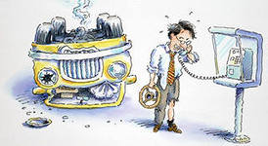
ПЕРВАЯ ДОВРАЧЕБНАЯ ПОМОЩЬ — комплекс срочных простейших мероприятий по спасению жизни человека. Её цель — прекратить действие повреждающего фактора, устранить явления, угрожающие жизни, облегчить страдания потерпевшего. Неоказание необходимой помощи влечет ответственность в соответствии с законом.
Уголовным кодексом предусмотрена
Статья 125. Оставление в опасности

Slide 4
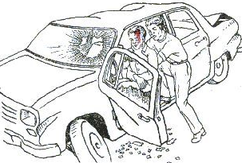
ПОРЯДОК ОКАЗАНИЯ ПОМОЩИ ПОСТРАДАВШИМ:
1.Оценить картину происшествия. 2. Предупредить катастрофу, которая еще продолжается, или возникновение новой, принять соответствующие меры. 3. Извлечь, перенести пострадавшего в безопасное место. 4. Приступить без промедления к оказанию первой медицинской помощи. -в зависимости от характера травмы (ранения) уложить пострадавшего в соответствующее положение (на спину или бок) приступить (при необходимости) к оживлению,
- продолжить провидение необходимых мероприятий первой мед. помощи.
5. При вызове «скорой помощи» один из присутствующих должен сообщить по телефону на пункт «Скорой помощи» и в ГАИ о случившемся и передать следующее: место и время происшествия, количество пострадавших и характер травм.

Slide 5
Первая помощь при шоке
Шок (бесчувствие)-состояние организма в результате нарушения кровообращения, дыхания и обмена веществ. Это серьезная реакция организма на ранения, представляющая большую опасность для жизни человека.

Slide 6
Проведение сердечно-лёгочной реанимации
Клиническая смерть – состояние, при котором отсутствуют основные признаки жизни (сердцебиение и дыхание), но ещё не развились необратимые изменения в организме, характеризующие биологическую смерть.

Slide 7
РАНЫ
Обработать края раны: кожу вокруг раны протереть стерильным материалом и смазать йодом. Наложить стерильную повязку.
УШИБЫ И РАСТЯЖЕНИЯ
Обеспечить покой, наложить холодный компресс, мягкую фиксирующую повязку.
ВЫВИХИ
Создать полную неподвижность в суставе, как и при переломе.
ВЫВИХ НЕ ВПРАВЛЯТЬ!

Slide 8
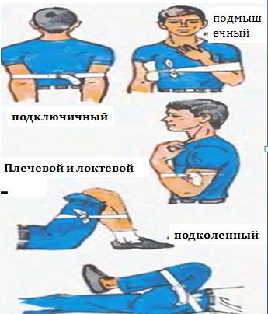
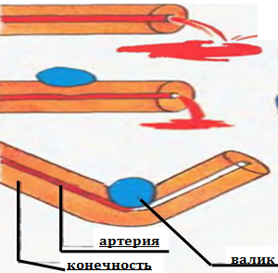
Виды кровотечения и методы его остановки.
Остановка кровотечения путем максимального сгибания или разгибания конечности в суставе при ранении: предплечья; плеча; голени; бедра

Slide 9
Наложение жгута Эсмарха и фиксирование записки.
Остановка артериального кровотечения закруткой.
Категорически запрещается поверх жгута накладывать любой вид повязки, косынки! Жгут всегда должен быть виден!

Slide 10
Оказание доврачебной помощи при ранениях головы
При ранениях головы в первую очередь необходимо остановить кровотечение и предотвратить попадание в рану вторичной инфекции. Волосы на месте ДТП не выстригают. На рану накладывают стерильную салфетку, далее толстый слой ваты и все это фиксируют одной из специальных повязок.
Следует иметь в виду, что при травмах, связанных с ранениями головы, у пострадавшего может быть поврежден головной мозг (возможно сотрясение или ушиб мозга). Поэтому после наложения фиксирующей повязки пострадавшего следует уложить на спину, повернув голову на здоровую сторону.
Если пострадавший находится без сознания, то его укладывают на бок и транспортируют в этом же положении.

Slide 11
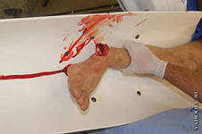
Переломы костей (типы переломов)
закрытый, открытый, полный, трещина кости, множественный

Slide 12
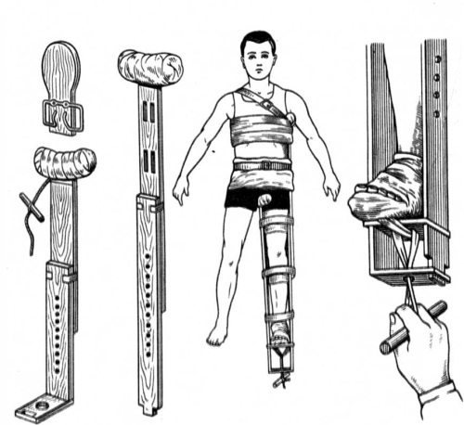
Оказание первой медицинской помощи при открытых переломах
шиной Дитерихса
шиной Дитерихса
Остановить кровотечение;
На рану в области перелома наложить стерильную повязку;
Дать обезболивающее средство;
Провести иммобилизацию конечности в том положении, в котором она находится в момент повреждения
Основная цель иммобилизации – достижение неподвижности костей в месте перелома
шина Дитерихса

Slide 13
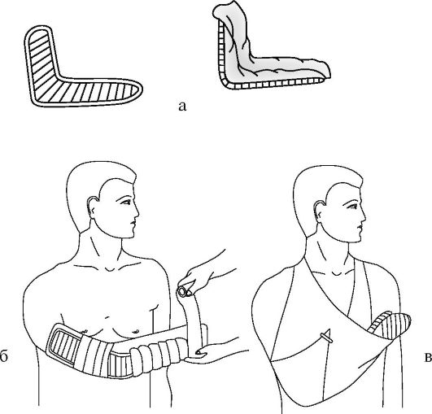
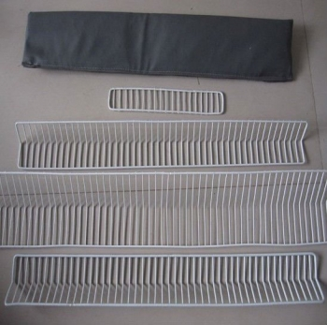
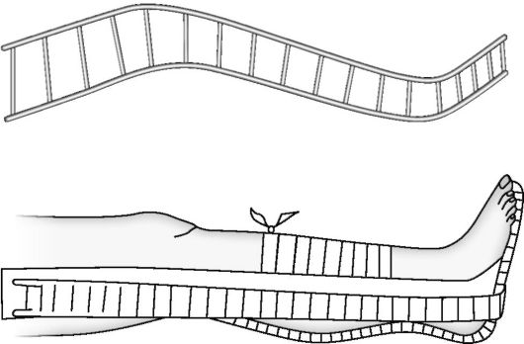
Неподвижность в месте перелома обеспечивают наложением специальных шин
Шина Крамера

Slide 14
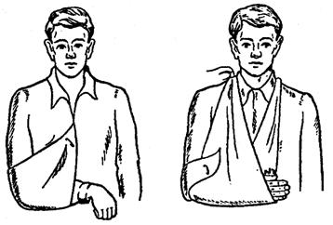
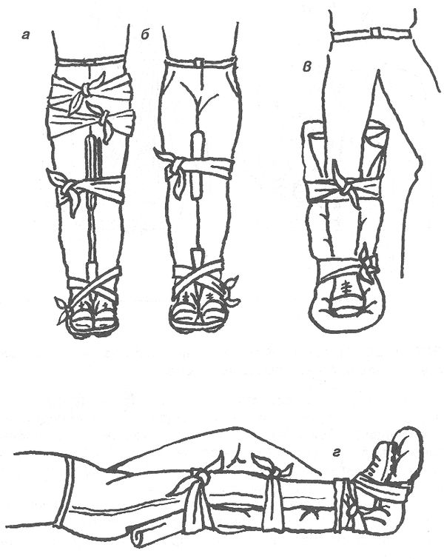
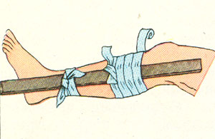
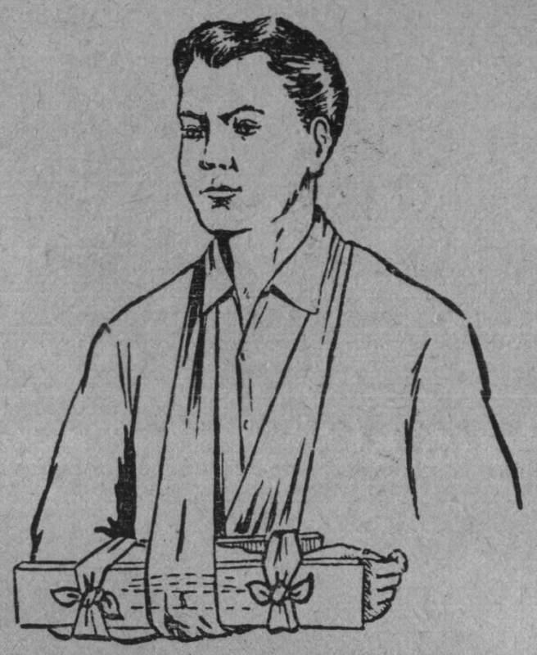
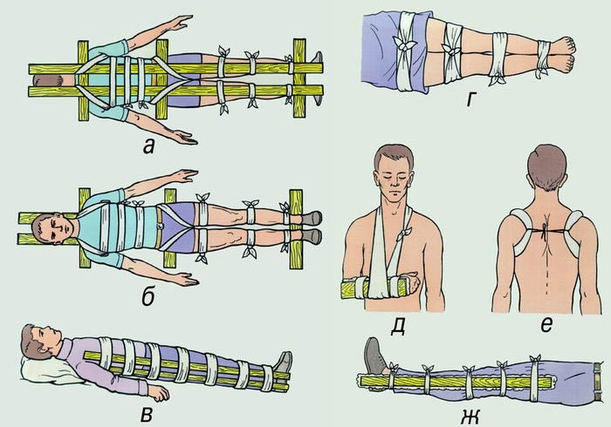
Фиксация двух близлежащих суставов (выше и ниже места перелома) подручными средствами. Такая иммобилизация называется транспортной.

Slide 15
Спасибо за внимание!
БЕЗОПАСНОСТЬ - это состояние , при котором не угрожает опасность, есть защита от опасности.

